Slide 1
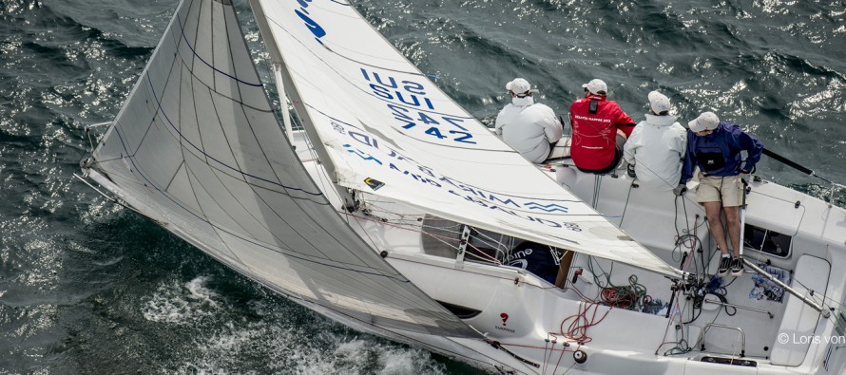
Treffen mit den Segelschulen
Kriterium für das Bestehen oder Nicht-Bestehen einer Prüfung ist eigentlich immer die Frage:
«Gibt es etwas, was
unter den gegebenen
Umständen hätte
gefährlich werden
können (für Mensch
und/oder Material?»

Slide 2
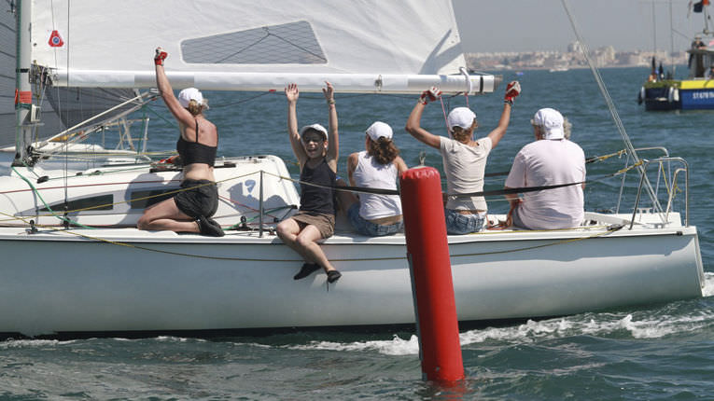
Treffen mit den Segelschulen
Erfolgsquote:
ca. 95%
Ist also alles ok?

Slide 3
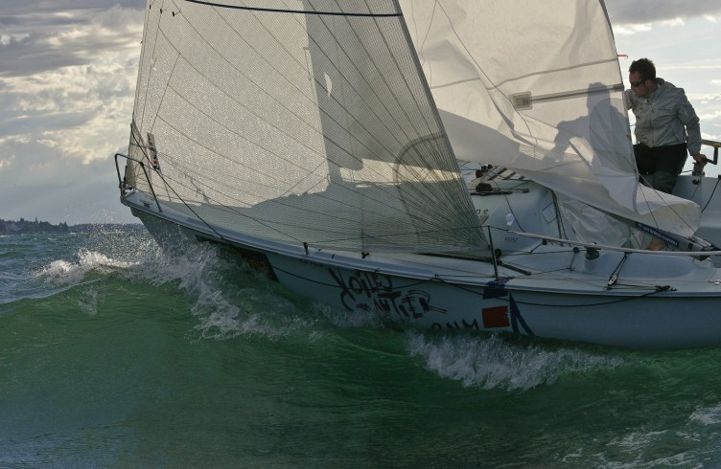
Treffen mit den Segelschulen
Problem:
bei 4-5 Knoten Wind (oder auch weniger) hat der Prüfungskandidat enorm viel Zeit und das Boot verzeiht ihm fast alle Fehler.
Könnte der Kandidat auch bei mehr Wind und Welle noch bestehen?

Slide 4
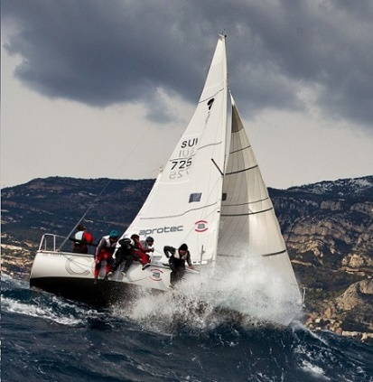
Treffen mit den Segelschulen
Das Kriterium für das Bestehen oder Nicht-Bestehen einer Prüfung sollte daher eigentlich immer folgende Frage sein:
«Hätte der Kandidat auch
bei 15-20 Knoten Wind
und 80 cm Welle weder
Mensch noch Material
gefährdet?»

Slide 5
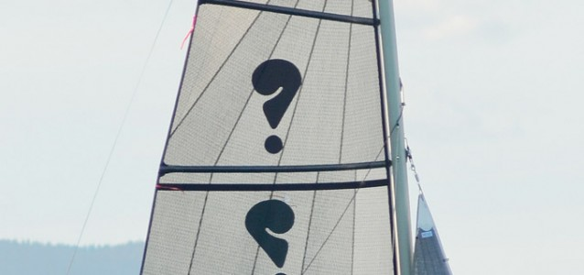
Treffen mit den Segelschulen
Wir haben in dieser Beziehung manchmal gewisse Zweifel…

Slide 6
Treffen mit den Segelschulen
Beispiel 1: An- und Ablegen
Festmachen vom Boot
(nicht gebückt vom Steg zum
Boot).
Immer mit Fender.
Vorschlag beim Ablegen:
Belegleinen auf slip,
Mannschaft auf dem Boot.
Wann ist der Motor an und
wann kann er abgeschaltet
werden?

Slide 7
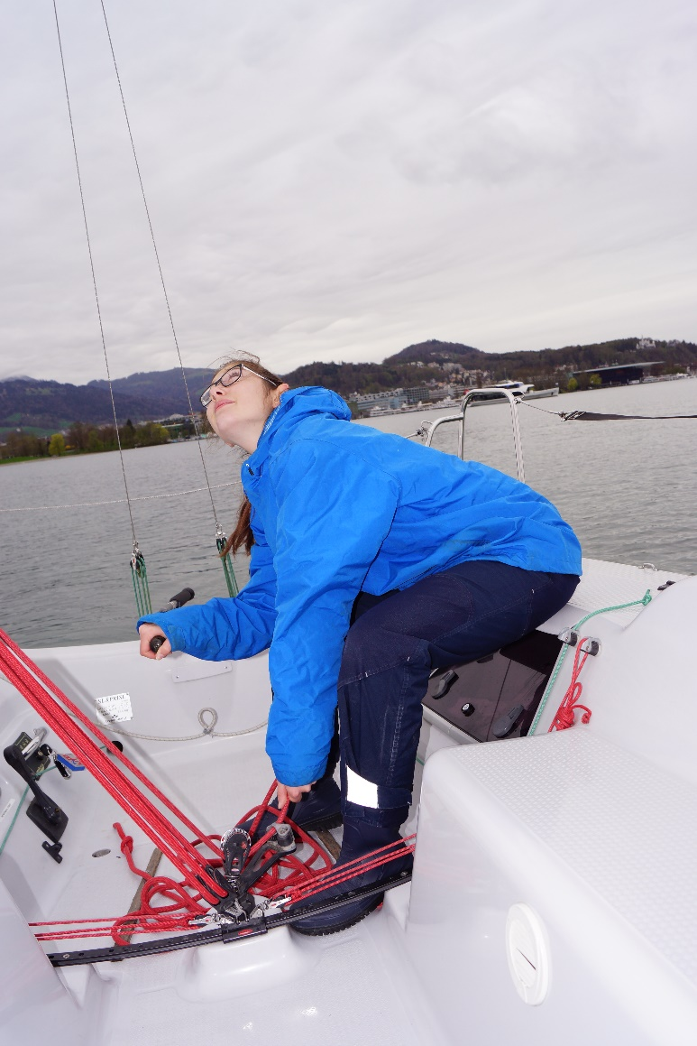
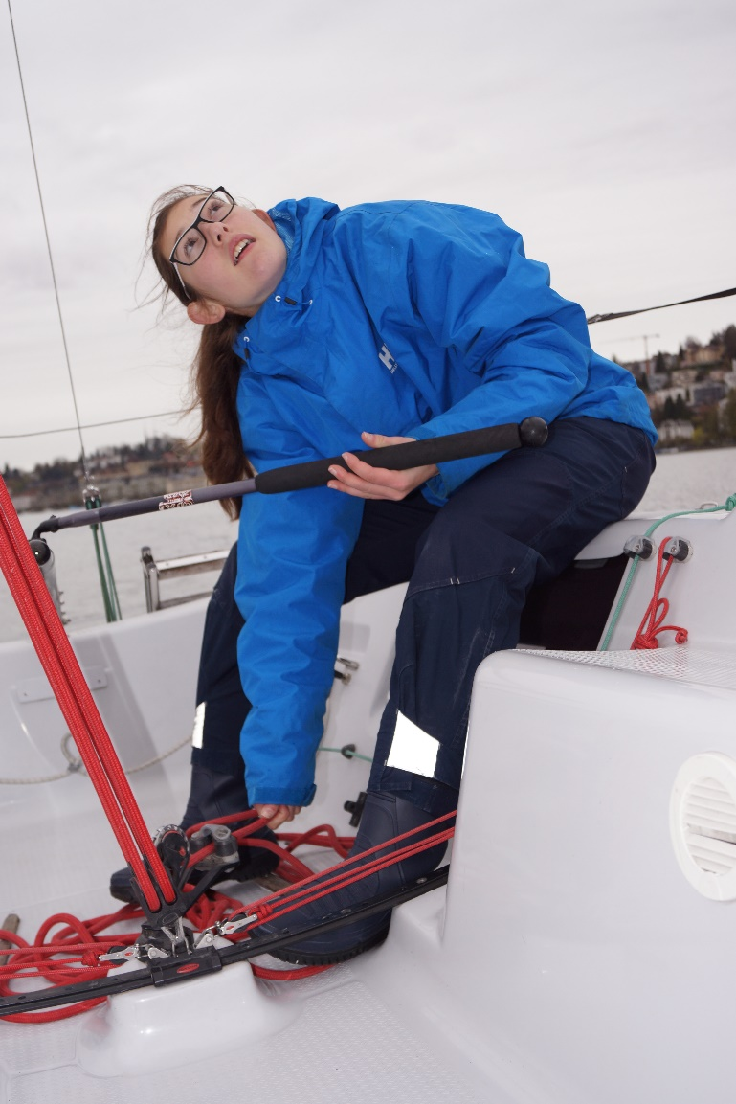
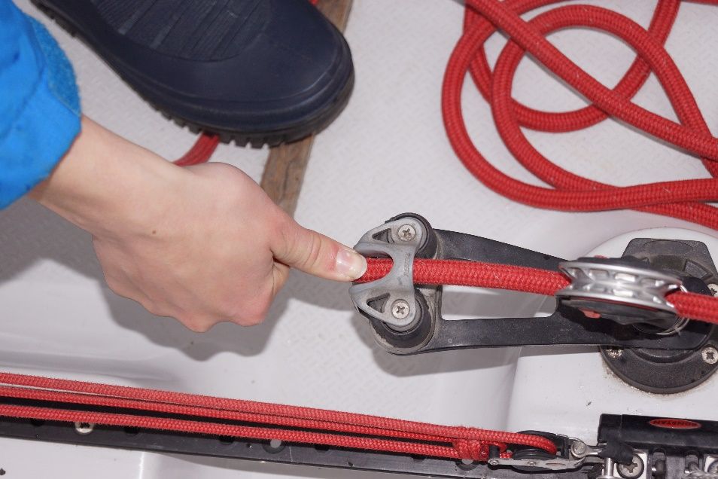
Treffen mit den Segelschulen
Beispiel 2: Kursfahren, Anluven und Abfallen

Slide 8
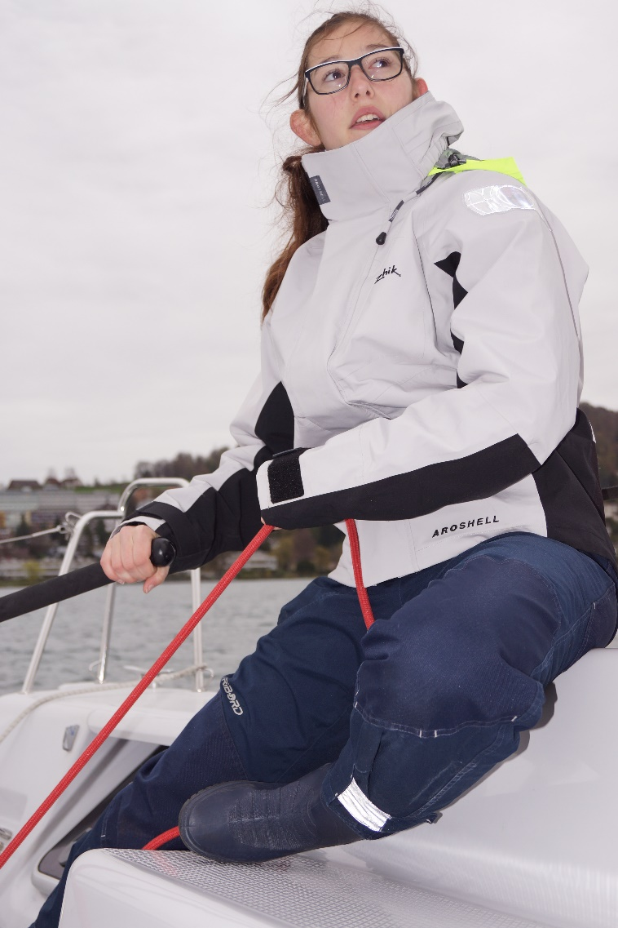
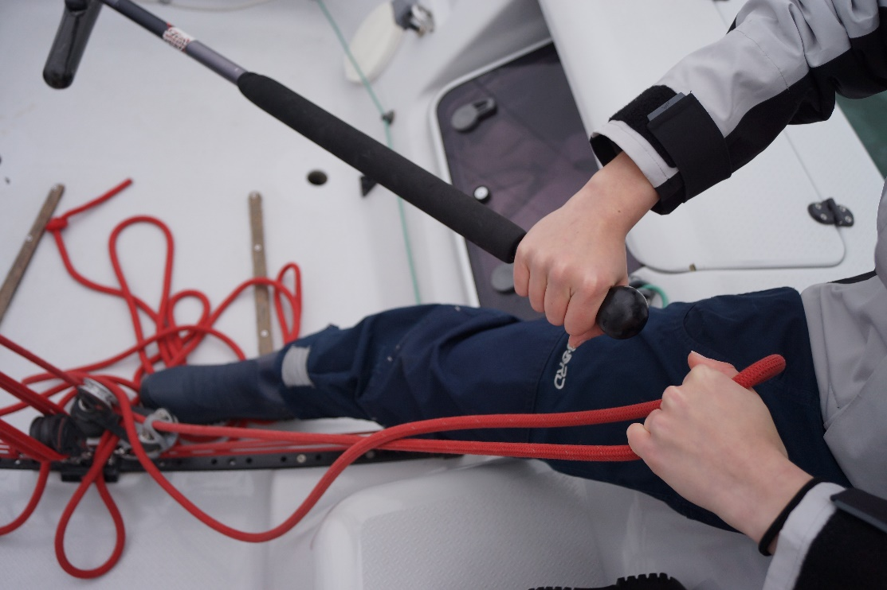
Treffen mit den Segelschulen
Beispiel 2: Kursfahren, Anluven und Abfallen
Eine entspannte Sitzposition

Slide 9
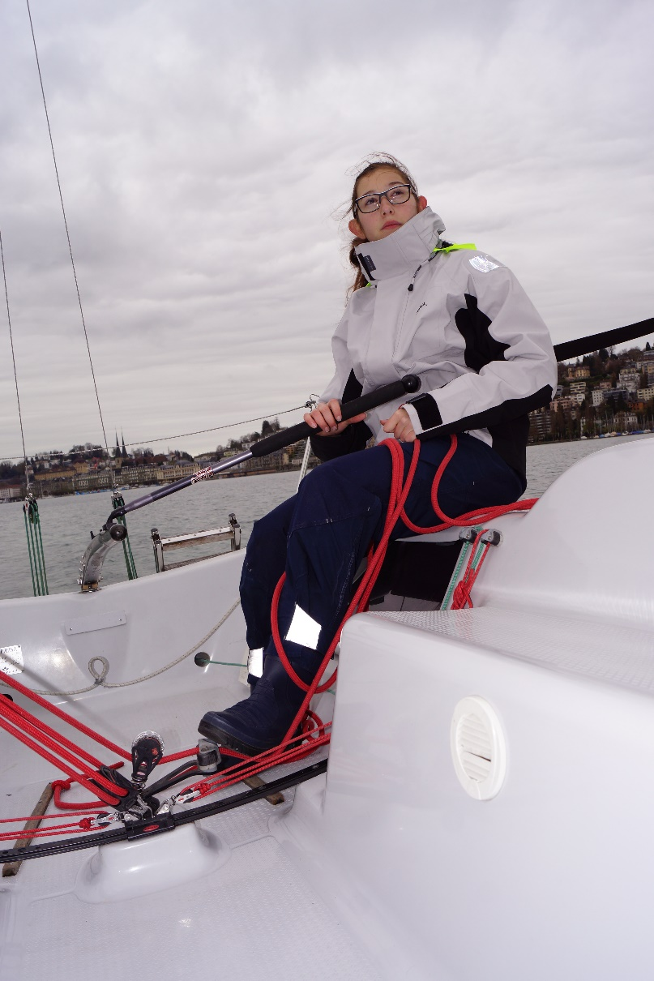
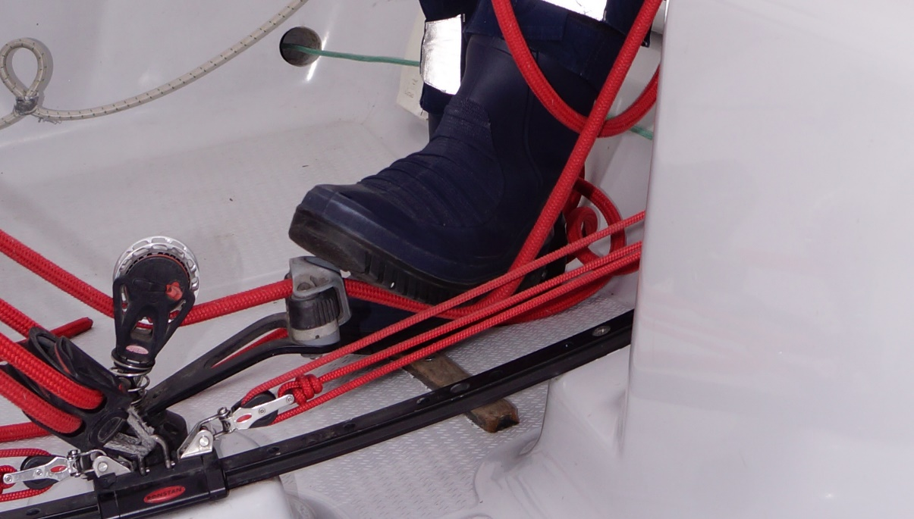
Treffen mit den Segelschulen
Beispiel 2: Kursfahren, Anluven und Abfallen
Einklemmen der Grossschot
immer mit Hilfe der Füsse.

Slide 10
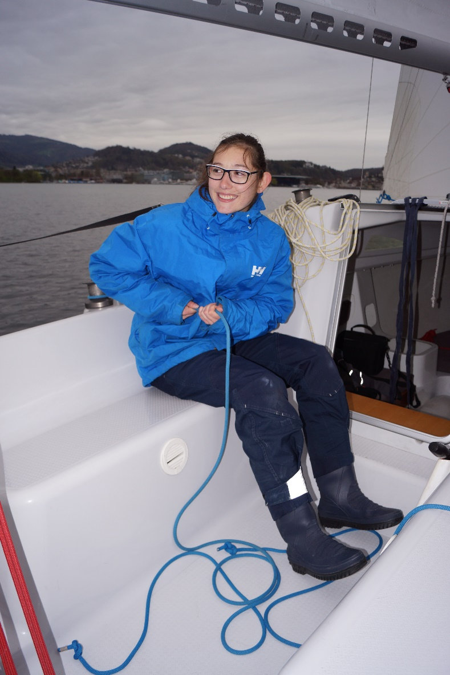
Treffen mit den Segelschulen
Beispiel 2: Kursfahren, Anluven und Abfallen
Als Vorschoter: Dichtnehmen
der Fockschot

Slide 11
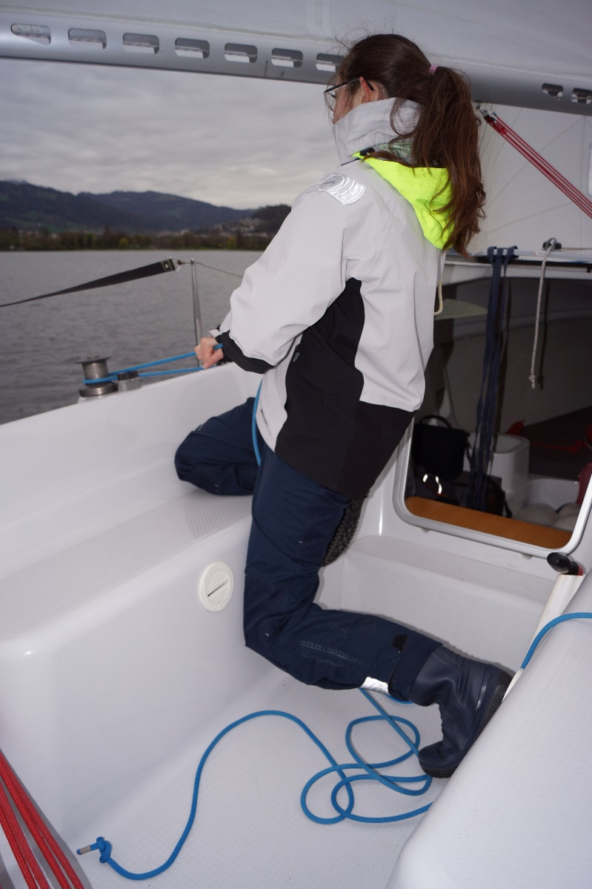
Treffen mit den Segelschulen
Beispiel 2: Kursfahren, Anluven und Abfallen
Als Vorschoter: Dichtnehmen
der Fockschot

Slide 12
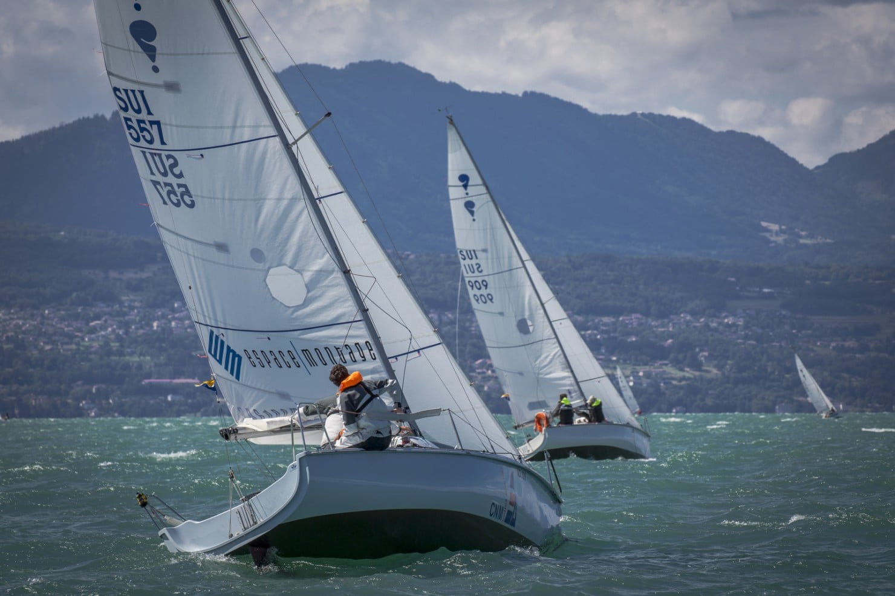
Treffen mit den Segelschulen
Beispiel 2: Kursfahren, Anluven und Abfallen
Aus raumem Wind anluven: Koordination
Nicht zuerst die Schoten
voll dicht nehmen (Gross
und Fock) und erst danach
den Kurs langsam ändern.

Slide 13
Treffen mit den Segelschulen
Beispiel 3: Manöver, Wenden und Halsen
Manchmal sehen wir während einer Prüfung 10 Wenden und 10 Halsen. Wenn jede irgendwie anders gefahren wird, beweist das, dass in der Ausbildung kein klares Konzept der Bewegungsabläufe vermittelt wurde.
Frage: welche Bewegung finden wann statt?
Oder: wie kommt der Steuermann von Backbord nach Steuerbord?

Slide 14
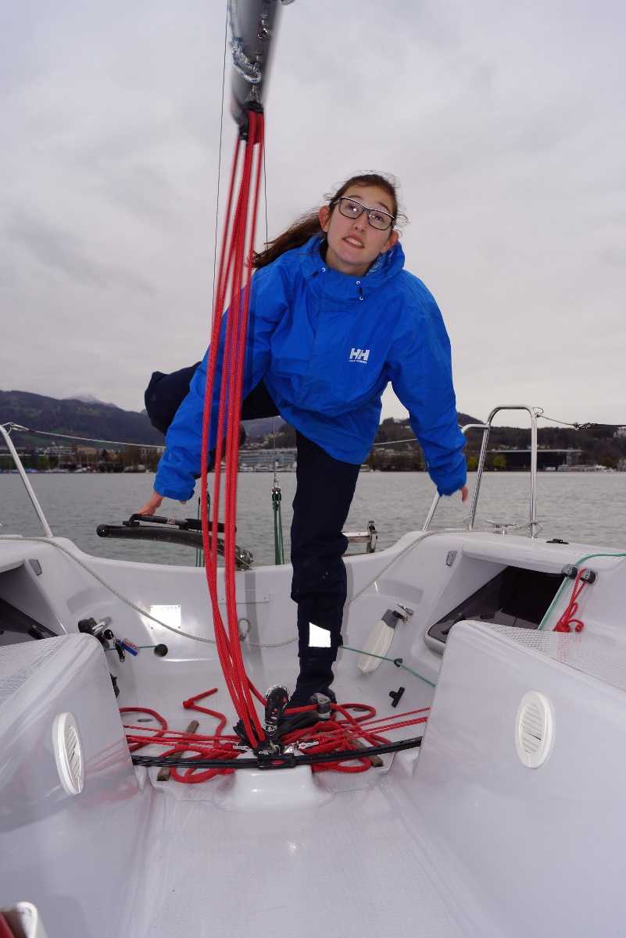
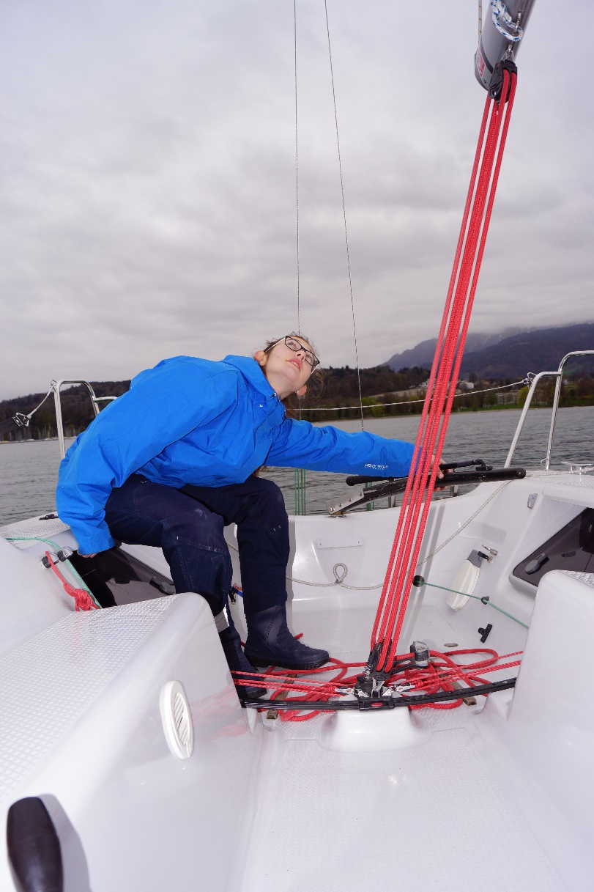
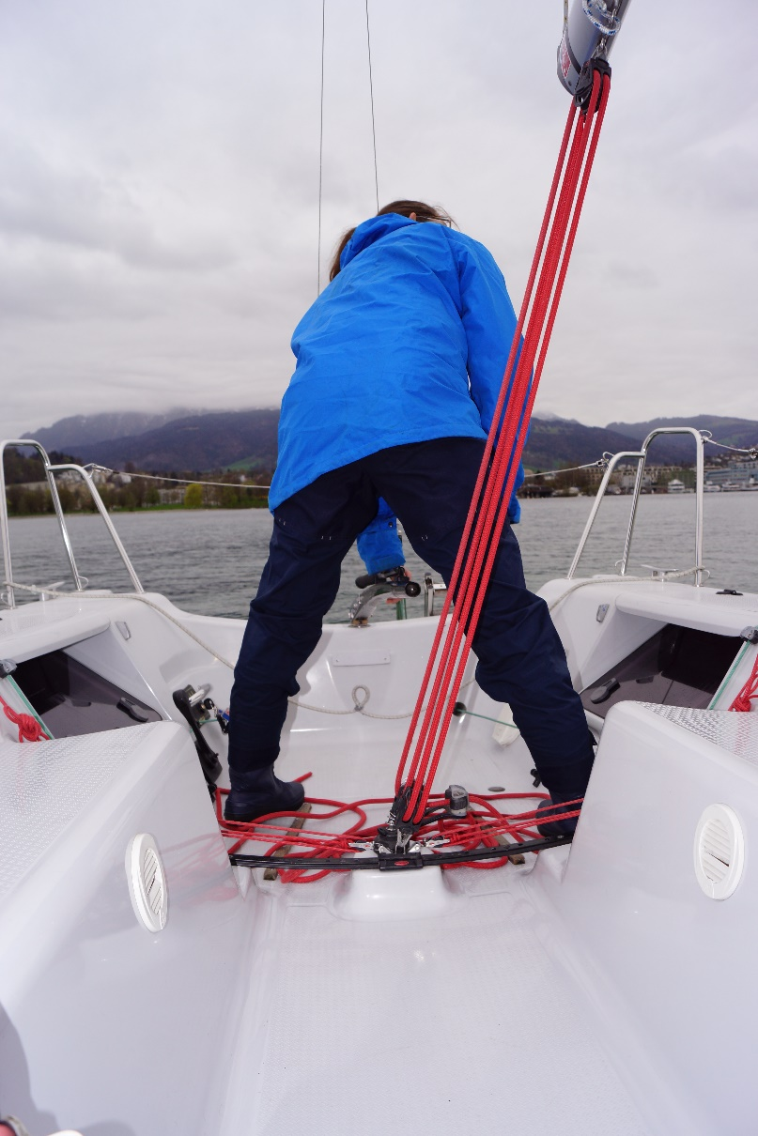
Treffen mit den Segelschulen
Beispiel 3: Wenden

Slide 15
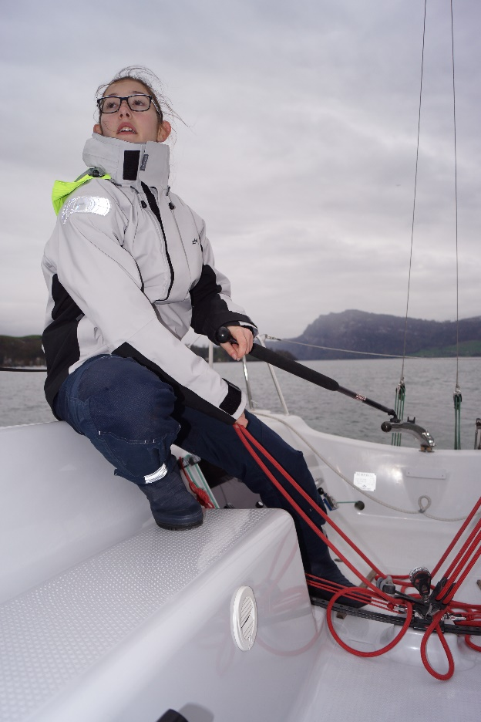
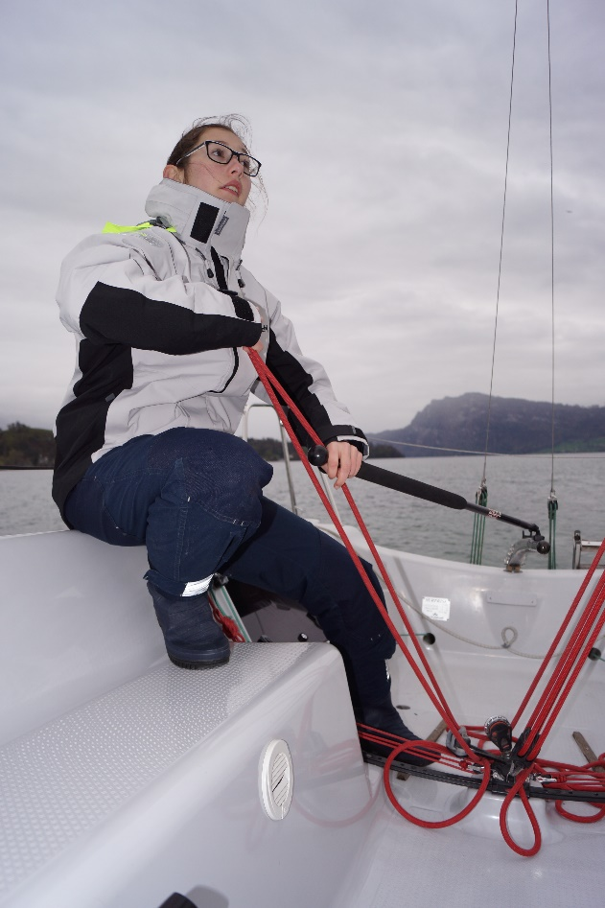
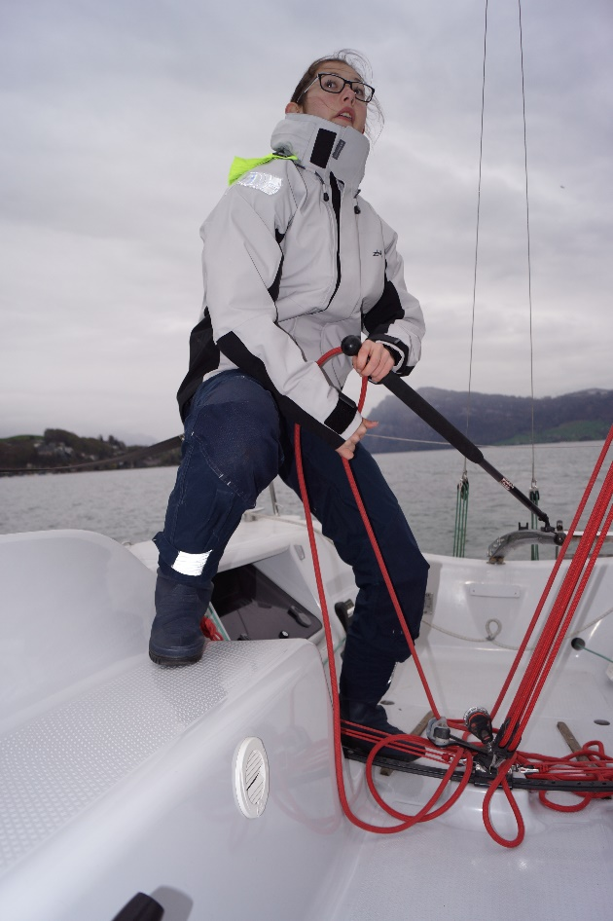
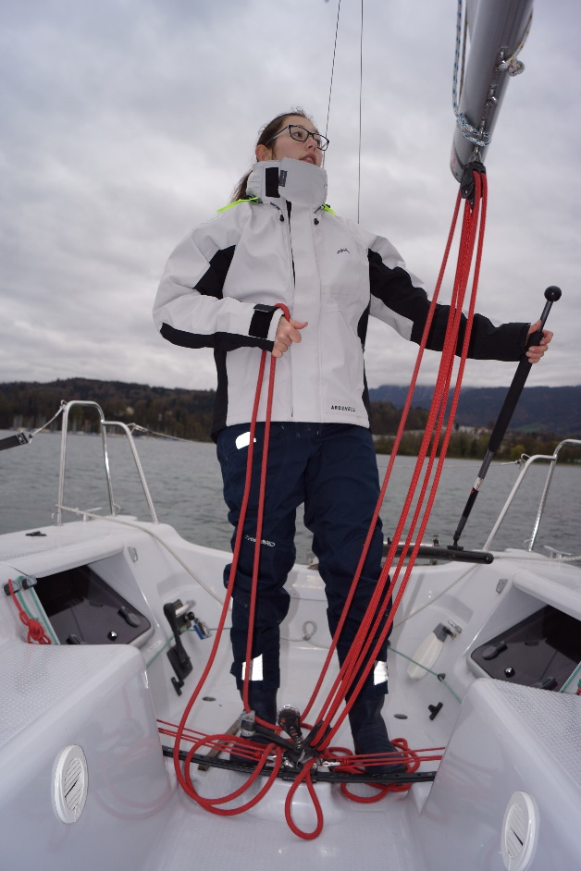
Treffen mit den Segelschulen
Beispiel 3: Wenden (Vorschlag)
Am Wind segeln.
«Klar zur Wende».
Leicht einlenken.
«Ree». Grossschot ganz
dicht nehmen.
Aufstehen.
Weiter einlenken.
Ins neue Luv gehen. Pinne
stark eingeschlagen.

Slide 16
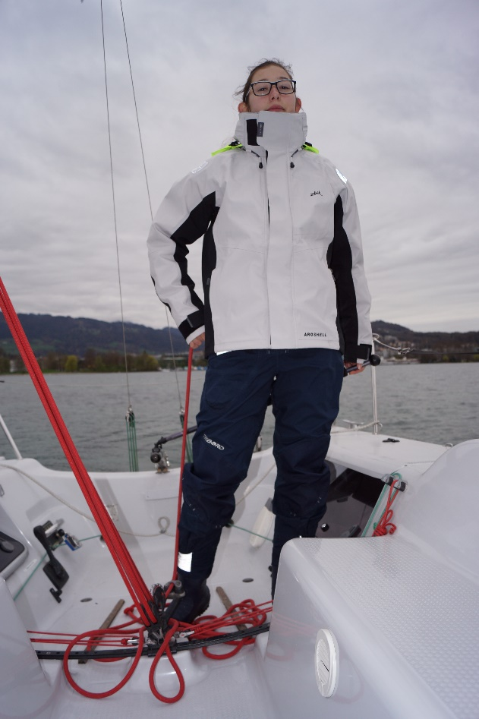
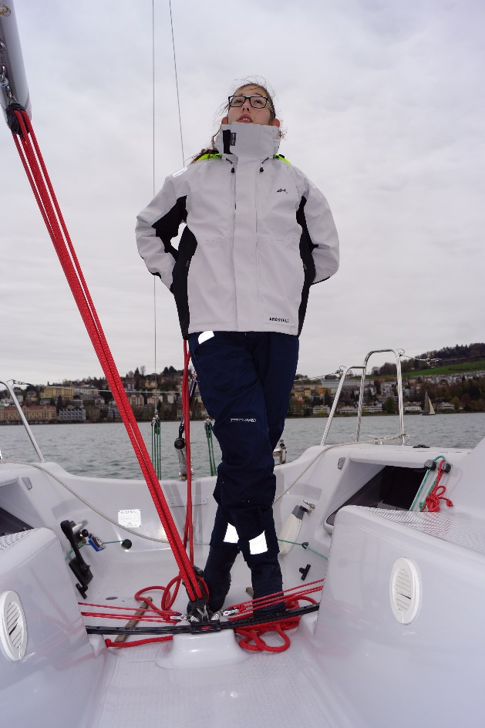
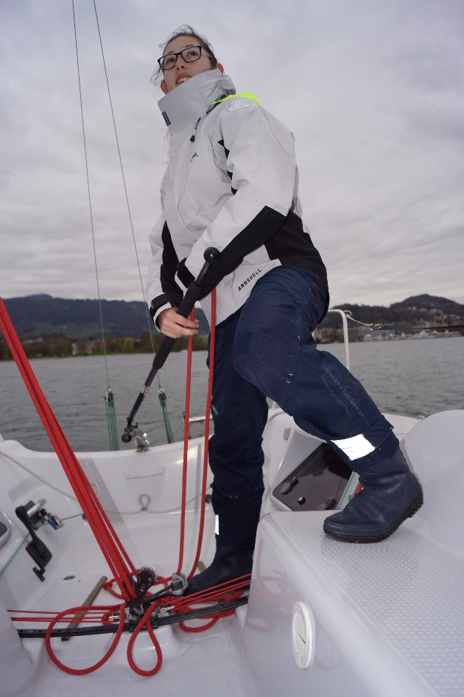
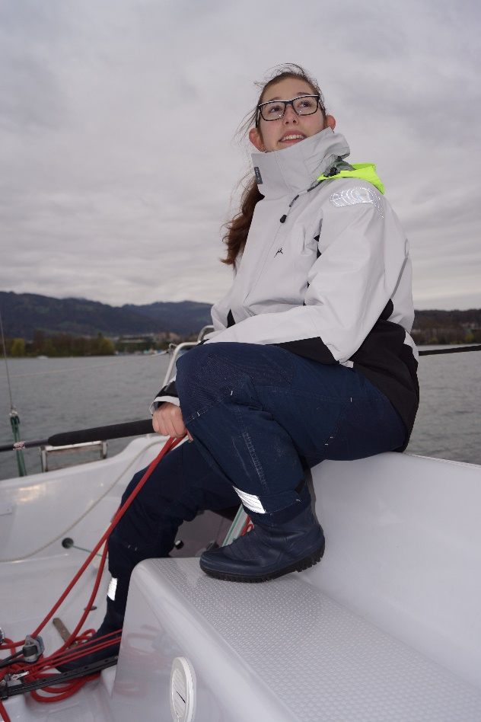
Treffen mit den Segelschulen
Beispiel 3: Wenden (Vorschlag)
Hinter dem Rücken
Lenken. Grossschot
Etwas ausfieren.
Handwechsel hinter dem
Rücken. Pinne wieder
gerade.
Im neuen Luv Platz nehmen.
Grossschot wieder dicht.
Wieder am Wind segeln.

Slide 17
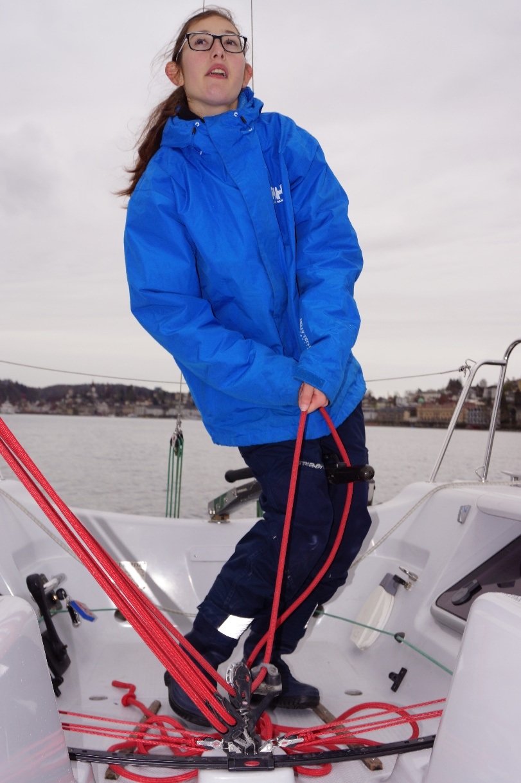
Treffen mit den Segelschulen
Beispiel 3: Halsen

Slide 18
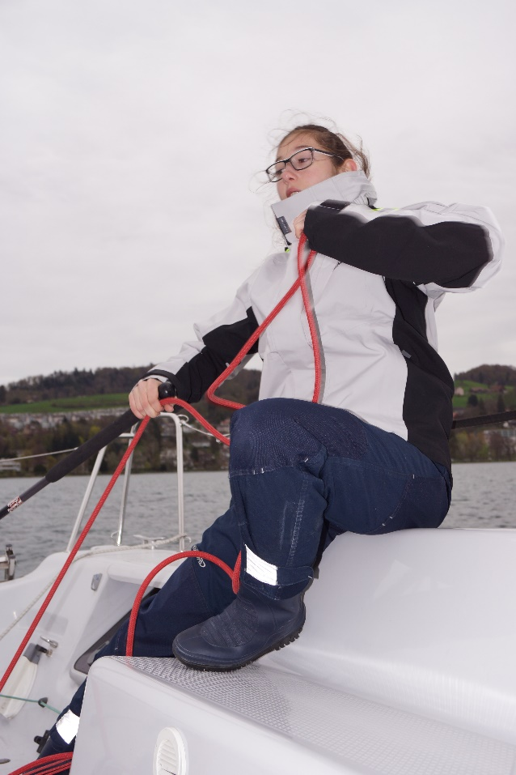
Treffen mit den Segelschulen
Beispiel 3: Halse (Vorschlag)
Auf raumem Wind segeln.
«Klar zur Halse».
Abfallen. Grosssegel
dicht nehmen.
Weiter abfallen. Grossegel
kräftig dicht nehmen.
Aufstehen.

Slide 19
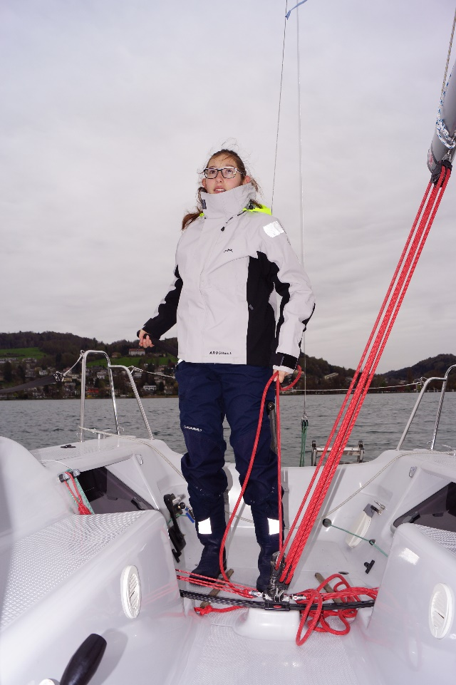
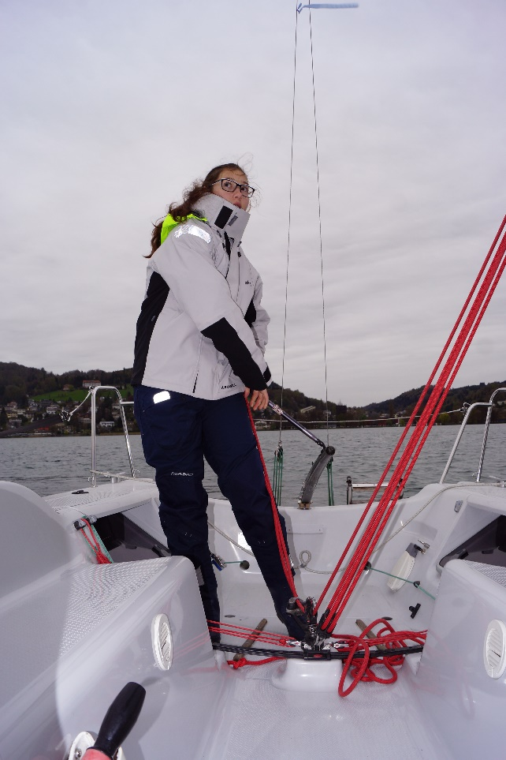
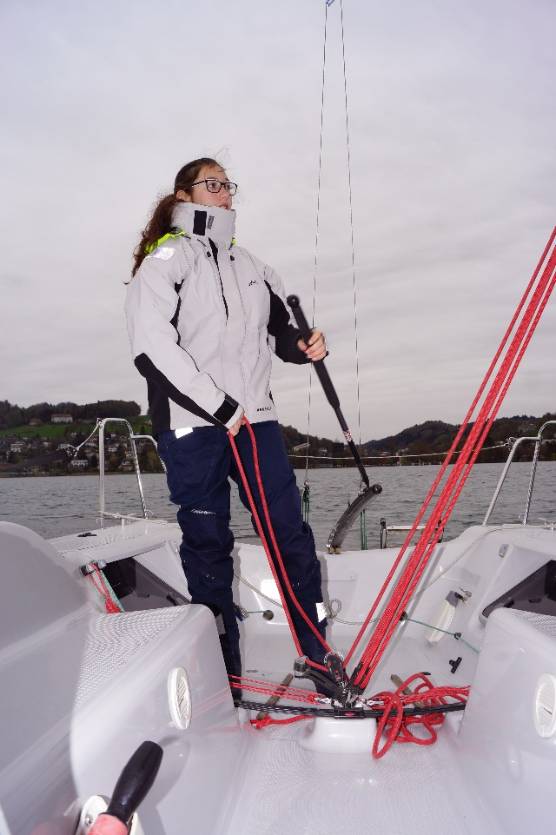
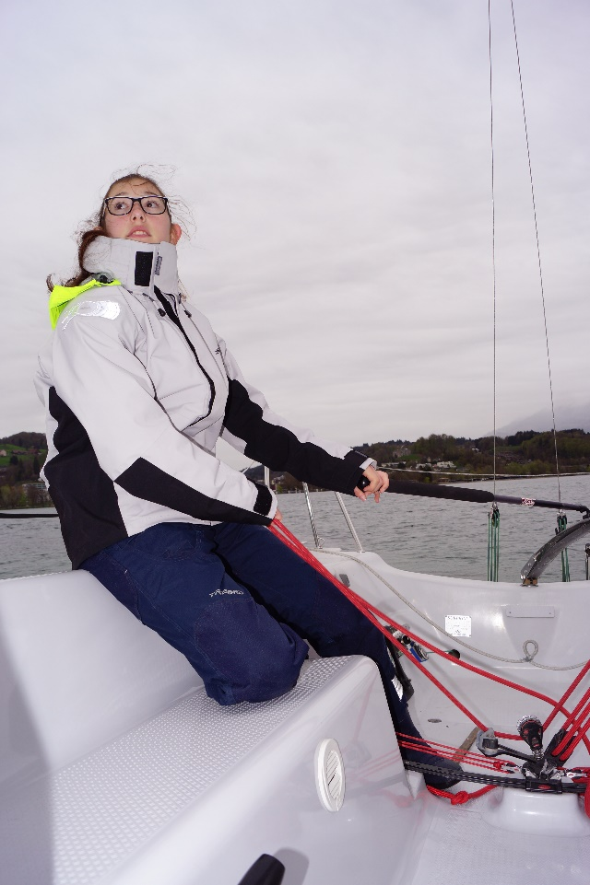
Treffen mit den Segelschulen
Beispiel 3: Halse (Vorschlag)
«Rund achtern». Ins neue
Luv gehen. Hinter dem
Rücken steuern. Stützruder.
Handwechsel hinter dem
Rücken.
Grossschot ausfieren.
Im neuen Luv Platz nehmen.
Auf raumem Wind weiter-
segeln.

Slide 20
Treffen mit den Segelschulen
Frage:
«Learning for the test»
oder
«Learning for knowledge»
«Seemannschaft»

Slide 21
Treffen mit den Segelschulen
Beispiel 1: Sicherheitsausrüstung
Nicht nur (auswendig) wissen, was es braucht, sondern auch konkret wissen, wo sich die Sachen befinden.

Slide 22
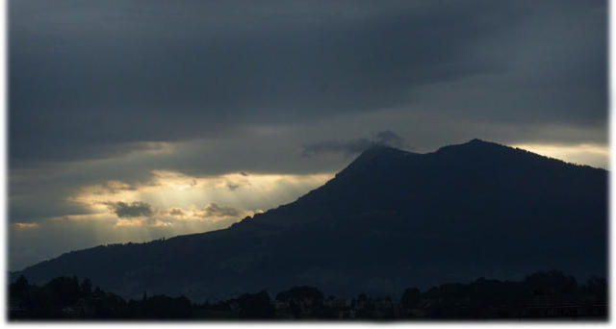
Treffen mit den Segelschulen
Beispiel 2: Meteorologie
Welches Wetter ist zu erwarten und welche Gefahren
gibt es bei welchen
Wetterlagen?

Slide 23
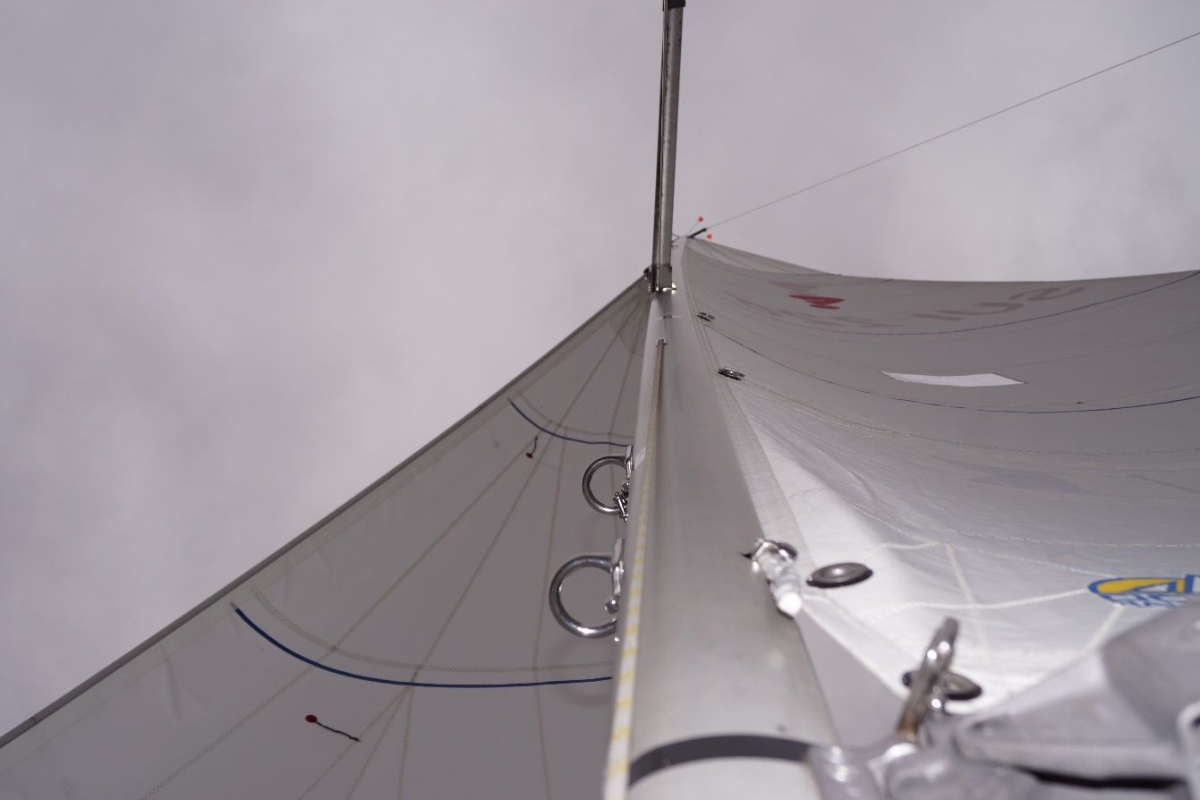
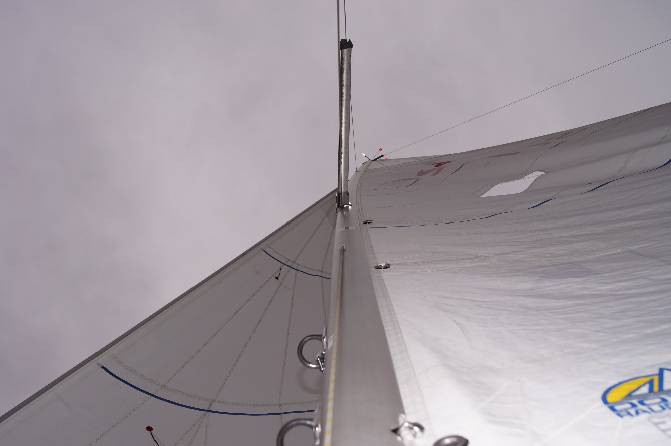
Treffen mit den Segelschulen
Beispiel 3: Segeltrimm verstehen
Was machen, wenn das Grossegel kein Reff hat?

Slide 24
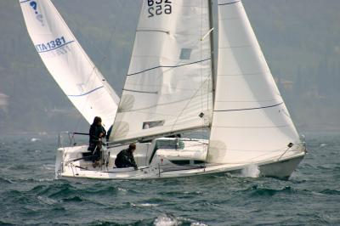
Treffen mit den Segelschulen
Beispiel 4: Manöverbefehle
Wissen, warum man wann welches Kommando gibt.

Slide 25
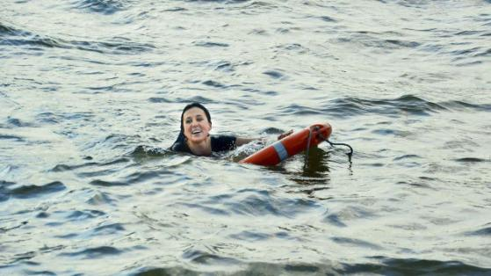
Treffen mit den Segelschulen
Beispiel 5: Mann über Bord
Warum fahren wir dieses Manöver eigentlich?
Als Übung zur Orientierung
und Bootsbeherrschung.
Um wirklich jemanden zu
bergen.

Slide 26
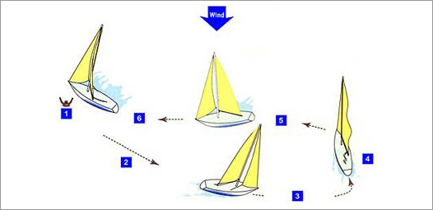
Treffen mit den Segelschulen
Mann über Bord:
als Übung zur Orientierung und Bootsbeherrschung.
Die Kandidaten sollten nicht nur mit dem «Standard-
Schema» den Weg zum Mann finden.
Der Spruch «Rettungsgerät
werfen»….

Slide 27
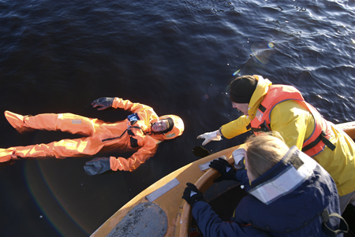
Treffen mit den Segelschulen
Mann über Bord:
um wirklich jemanden zu bergen.
Was ist die eigentliche Gefahr, wenn jemand über
Bord fällt.
Wie wird der Mann geborgen?
Mann über Bord unter Motor.

Slide 28
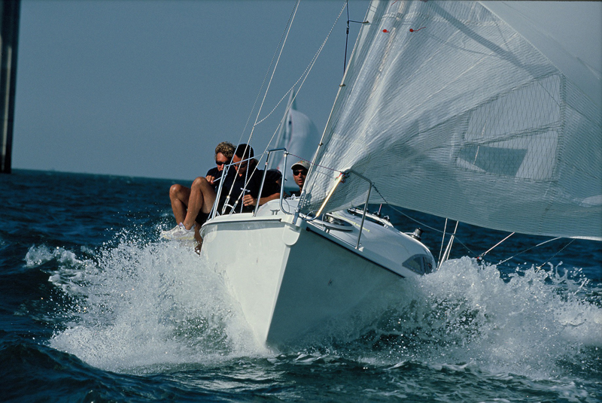
Treffen mit den Segelschulen
Prüfungsform: Fallbeispiel
Wir simulieren eine Gefahrensituation – wie reagiert der Kandidat darauf?
Ziel:
Der Skipper soll eine Strategie erarbeiten und diese
der Crew kommunizieren.

Slide 29
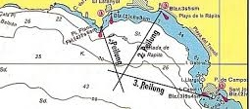
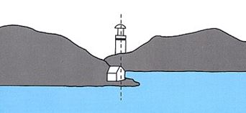
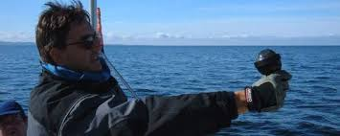
Treffen mit den Segelschulen
Last but not least: Peilungen
- Kreuzpeilung
- Deckpeilung (Doppeldeckpeilung)
- Kompasspeilung

Slide 30
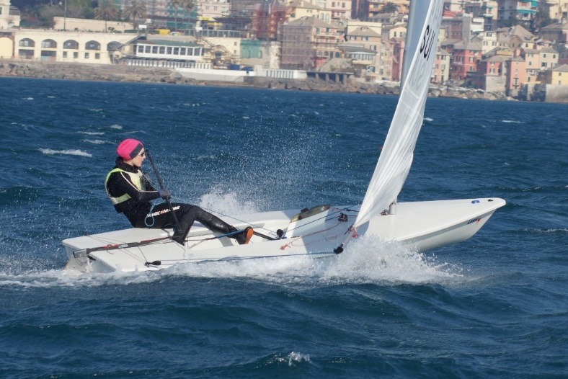
Treffen mit den Segelschulen
Vielen herzlichen Dank:
- Olivia Habegger (RVB)
- Marina Segelschule Luzern
Wir wünschen allen eine schöne und erfolgreiche Saison!!

